Slide 1
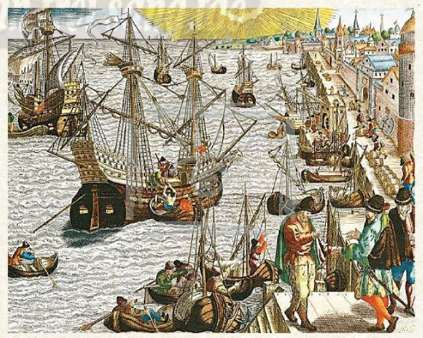
Quan sát hình ảnh và trả lời các câu hỏi:
Hình ảnh trên giúp em liên tưởng đến thời kì nào? Ở đâu?
Những hình ảnh trên phản ánh vấn đề gì trong xã hội lúc bấy giờ?

Slide 2
Tuần 6 – Tiết 6.
Bài 3: SỰ HÌNH THÀNH QUAN HỆ SẢN XUẤT
TƯ BẢN CHỦ NGHĨA Ở TÂY ÂU TRUNG ĐẠI
I. Những biến đổi trong xã hội Tây Âu
II. Sự nảy sinh quan hệ sản xuất tư bản chủ nghĩa ở Tây Âu

Slide 3
Bài 3: SỰ HÌNH THÀNH QUAN HỆ SẢN XUẤT TƯ BẢN CHỦ NGHĨA
Ở TÂY ÂU TRUNG ĐẠI
Vô sản: Không tư liệu sản xuất, bị nhà nước o ép, hoặc phải bán sức lao động hoặc chết
Cảng Lisbon nơi tập trung vàng bạc, nguyên liệu từ khắp các châu lục về châu Âu→Hình ảnh buôn bán diễn ra tấp nập, sầm uất
I. Những biến đổi trong xã hội Tây Âu
-Sau các cuộc phát kiến địa lí, sản xuất hàng hóa và thương mại ở Tây Âu phát triển mạnh:
+ Cảng biển sầm uất.
+ Nhiều xưởng sản xuất, công ty thương mại, trang trại lớn ra đời
-Xã hội Tây Âu phân hóa sâu sắc:
+ Thương nhân, chủ xưởng,…trở lên giàu có, chi phối XH.
+ Nông dân, thợ thủ công,… nghèo đói, bị bần cùng hóa.
Quan sát tranh ảnh (hình 3.1), đọc tài liệu (hình 3.2), em hãy: Nêu những biến đổi chính trong xã hội Tây Âu sau các cuộc phát kiến địa lí

Slide 4
Bài 3: SỰ HÌNH THÀNH QUAN HỆ SẢN XUẤT TƯ BẢN CHỦ NGHĨA
Ở TÂY ÂU TRUNG ĐẠI
II. Sự nảy sinh quan hệ sản xuất tư bản chủ nghĩa ở Tây Âu
-Từ thế kỉ XVI, các công trường thủ công ra đời.
- Xã hội hình thành các tầng lớp và giai cấp mới: tư sản và vô sản.
Quan sát tranh ảnh (hình 3.4 và 3.5), đọc tài liệu (Hình 3.3), em hãy nêu những biểu hiện về sự nảy sinh phương thức sản xuất tư bản chủ nghĩa ở Tây Âu.
→ Quan hệ sản xuất tư bản chủ nghĩa được hình thành trong lòng XH phong kiến Tây Âu.

Slide 5
LUYỆN TẬP VÀ VẬN DỤNG
Hoàn thành bài tập trắc nghiệm trong
vòng quay may mắn sau đây

Slide 6
VÒNG QUAY
MAY MẮN
30
20
1
2
40
10
50
80
3
4
60
70
QUAY

Slide 7
Câu 1. Các cuộc phát kiến địa lí đã đem lại sự giàu có cho các tầng lớp nào ở châu Âu?
A. Quý tộc và thương nhân.
B. Quý tộc và công nhân làm thuê.
C. Tướng lĩnh quân sự và quý tộc..
D. Công nhân giàu có và nhà tư bản.
QUAY VỀ

Slide 8
Câu 2. Quan hệ sản xuất tư bản chủ nghĩa ở châu Âu được hình thành với những giai cấp cơ bản nào?
A. Lãnh chúa và nông nô.
B. Địa chủ và nông dân tá điền.
D. Quý tộc và công nhân.
C. Tư sản và vô sản.
QUAY VỀ

Slide 9
Câu 3. Vì sao nông nô phải bán sức lao động của mình cho các ông chủ tư bản?
A. Họ không muốn lao động bằng nông nghiệp.
B. Họ bị quý tộc và tư sản cướp hết ruộng đất.
C. Họ có thể giàu lên, trở thành tư sản.
D. Họ có điều kiện việc làm tốt hơn trong các xí nghiệp.
QUAY VỀ

Slide 10
Câu 4. Giai cấp tư sản được hình thành những thành phần nào?
A. Quý tộc, nông dân giàu có.
B. Thương nhân giàu có, chủ xưởng, chủ đồn điền.
C. Địa chủ giàu có.
D. Thợ thủ công nhỏ lẻ.
QUAY VỀ

Slide 11
HƯỚNG DẪN HỌC SINH TỰ HỌC
Học bài.
Đọc trước nội dung:
Bài 4. VĂN HÓA PHỤC HƯNG

